Slide 1
DEPARTAMENTO DE CIENCIAS DE LA VIDA Y DE LA AGRICULTURA CARRERA DE INGENIERÍA AGROPECUARIA TRABAJO DE TITULACIÓN PREVIO A LA OBTENCIÓN DEL TÍTULO DE INGENIERO AGROPECUARIO TEMA: EVALUACIÓN DE DOS BIOPESTICIDAS Y DOS INSECTICIDAS DE SÍNTESIS PARA EL CONTROL DE Melanagromyza obtusa MALLOCH EN GANDUL (Cajanus cajan D.C.) EN EL CHOTA – ECUADOR. AUTOR: MARQUÍNEZ MARCILLO, SERGIO RAÚL DIRECTOR: ING. TIGRERO SALAS, JUAN OSWALDO SANGOLQUÍ – ECUADOR 2018

Slide 2
Planteamiento del Problema
En el Ecuador (Melanagromyza obtusa Malloch) es una plaga recientemente introducida. En el Valle del Chota, se determinó que el 23% de las semillas fueron destruidas por esta plaga.
En otras latitudes se ha estimado que los barrenadores de vainas causan una pérdida del 60 al 90 por ciento en el rendimiento de grano del gandul .
En República Dominicana se encuentra afectando a Rhynchosia minima (frijolito) y Flemingia macrophylla (flemingia); y lo más importante es que se encuentra presente en Phaseolus vulgaris (fréjol negro).
En el Valle del Chota, según trabajos de investigación realizados en la zona la plaga ataca únicamente al gandul (Cajanus cajan DC.)

Slide 3
Formulación del Problema
Un inadecuado sistema de vigilancia fitosanitaria trae como consecuencia la introducción de plagas muchas de las cuales tienen importancia cuarentenaria como es el caso de Melanagromyza obtusa Malloch.
Es necesario implementar un plan de manejo para el control de la plaga, siendo este inexistente en el país ya que no hay información bibliográfica relevante para atacar el problema, por tal motivo se realizó un estudio para evaluar la eficiencia de pesticidas sintéticos y biopesticidas, en el control de Melanagromyza obtusa Malloch. en el Gandul.

Slide 4
Antecedentes
El gandul (Cajanus cajan DC.) es una leguminosa importante en zonas semiáridas tropicales y subtropicales del mundo. a nivel mundial se cultivan 4.92 millones de has, y de esto 72.7 % se encuentran en India.
El gandul es cultivado en 22 países: Asia, Myanmar (560.000 ha), China (150 000 ha) y Nepal (20.000 ha) África: Kenia, Malawi, Uganda, Mozambique y Tanzania producen cantidades considerables de guandul.
Centroamérica, Las islas del Caribe y algunos países de América del Sur también tienen áreas razonables bajo este cultivo.
En Ecuador se encuentra distribuido en la zona Litoral, así como en el Valle del Chota, en la región Interandina.

Slide 5
Antecedentes
En países como Kenia, Malawi, Tanzania, Uganda, los insectos plaga causan graves daños y pérdidas al cultivo de gandul.
El orden Heteróptera y a las familias Aleyrodidae, Coreidae y Pentatomidae, están involucrados con pérdidas del 50% y 75% en Tanzania y Malawi, respectivamente.
En estos dos países (Tanzania y Malawi), insectos del orden Lepidóptera y Díptera, que también atacan las vainas, han provocado pérdidas de 35% y 46%, respectivamente.

Slide 6
Justificación
Por lo anterior expuesto justifico la necesidad de utilizar un mecanismo para el control de Melanagromyza obtusa Malloch en el gandul
El gandul es una fuente de alimento importante para los agricultores del Valle del Chota ya que posee un contenido proteico del 25%

Slide 7
Objetivos:
Objetivo General
Evaluar dos biopesticidas y dos insecticidas de síntesis para el control de Melanagromyza obtusa “Malloch” en el cultivo del (Cajanus cajan D.C.) Frejol de palo “gandul” en el Chota – Ecuador.

Slide 8
Objetivos:
Objetivos Específicos
Evaluar la eficiencia de biopesticidas en base a dos cepas de Beauveria bassiana, para el control de las Melanagromyza obtusa “Malloch” en el cultivo de gandul.
Evaluar la eficiencia de dos insecticidas sintéticos, (Imidacloprid y Thiamethoxan) para el control de Melanagromyza obtusa “Malloch” en el cultivo de Frejol de palo “gandul”.

Slide 9
Objetivos:
Objetivos Específicos
Comparar la eficiencia de los biopesticidas y los insecticidas sintéticos en el control de Melanagromyza obtusa “Malloch” en el cultivo de Frejol de palo “gandul”.
Determinar cuál es el Tratamiento más eficiente en el control de Melanagromyza obtusa “Malloch” en el cultivo de Frejol de palo “gandul”.

Slide 10
Marco Teórico
Antecedentes investigativos
El daño de Melanagromyza obtusa Malloch. en el gandul lo hace la larva al alimentarse de los granos tiernos en la vaina.
La infestación de los granos ha alcanzado hasta el 87 % en la India, 88-99 % en Vietnam y 70 % en Puerto Rico.
En el año 2014 la Ingeniera Amanda Saavedra, evaluó los daños del barrenador de la semilla del gandul, y se identificó al agente causal.

Slide 11
Fundamentación Conceptual
El cultivo de Gandul (Cajanus cajan DC.)
Origen: Se presume que procede de la India. También se la registra en África Occidental, la cual se considera como el segundo centro de domesticación. A principios del siglo XVIII el cultivo de gandul se establece en China e India Oriental de donde posteriormente se dispersa hacia las islas del Pacífico. Es transportado a través de los esclavos de África hacia las Bermudas, Indias Occidentales, Guineas y Brasil, para su posterior diseminación y propagación a lo largo del continente americano.

Slide 12
Clasificación Taxonómica
Según Francis (2003) el gandul pertenece al Orden Fabales; Familia Fabaceae; cuyo nombre científico es Cajanus cajan DC.
En muchos países se le conoce como: guandul, gandul, fréjol de palo, pigeonpea, red gram, tuwer, entre otros.
Descripción Botánica
Es un arbusto anual o perenne que puede llegar a alcanzar 3 a 5 m de altura.
Hojas: Trifoliadas
Flores: se presentan en racimos.
Raíz: Pivotante
Vainas: Indehiscente.
Granos: Son redondeos con diámetro de 6 a 8 mm y en un número de 2 a 5 granos por vaina.

Slide 13
Potencialidades y Usos del Gandul
Barrera Viva para detener erosión del suelo en zonas áridas.
Cercas Vivas entre lotes o cultivos.
Cultivo de Sombra en los almácigos.
Cortina rompe viento.
Para recuperación de suelos ácidos.
En asociación con cereales, por su fijación de Nitrógeno.
Para la alimentación Humana, principalmente de grupos de atención prioritaria
Para alimentación animal, cuidando limites de inclusión.

Slide 14
Clima y Suelos
Temperatura: entre 18 y 29°C es una de las leguminosas mas tolerantes a la sequia.
Precipitaciones: óptimas que oscilan entre los 400 y 750 mm por año.
Suelos: Es tolerante a suelos pobres, y con poco contenido de fosforo; pH 4.5-8.4 (optimo 5.0-7.0); textura franco-arenoso a arcillosa, algunas variedades son tolerantes a la salinidad, produce bien en suelos drenados.

Slide 15
Plagas Importantes en el cultivo del Gandul
Se han descubierto que más de 250 especies de insectos pertenecientes a 8 órdenes y 61 familias las cuales atacan el gandul. Sin embargo, solo unos pocos causan un daño considerable al cultivo y son económicamente importantes como plagas.
El barrenador de leguminosas Maruca vitrata (Geyer), la mariposa de la pluma Exelastis atomosa, (Walsingham), la mariposa azul Lampides boeticus (L.), el barrenador de vainas Helicoverpa armigera (Hübner) y la mosca de la vaina Melanagromyza obtusa (Malloch) en el gandul son de gran importancia

Slide 16
Características de la plaga Melanagromyza obtusa (DIP: Agromyzidae)
El ciclo de vida de la mosca de la vaina: 4 a 5 semanas.
Huevos: Estos son de color blanco brillante, 1 mm de largo, período de incubación de los huevos es de 3 días.
Larvas: El promedio de duración del estado larval es de 6.1 días.
Pupa: La pupa es de color marrón y mide 2.5 mm. Bajo condiciones de campo tarda de 9 a 23 días.
Adulto: sólo vive de cinco a siete días

Slide 17
Estrategias de Control de la Mosca Asiática
La mosca Asiática sin control daña entre un 60 y 80% de la producción
Control Químico: En el presente ensayo se utilizaron 2 insecticidas.
Imidacloprid (Confidor): Es un insecticida de acción sistémica y de contacto. Su mecanismo de acción se basa en la interferencia de la trasmisión de los estímulos nerviosos de los insectos.
Thiamethoxan (Actara WG25): es un insecticida que pertenece al grupo de los neonicotinoides, actúa por contacto y por ingestión ocasionando en las plagas a controlar un cese en la alimentación y después la muerte. También es sistémico que es rápidamente traslocado en los tejidos de la planta, actúa como agonista, es decir, que se une al receptor nicotínico de la acetilcolina y afecta a la sinapsis del sistema nervioso de los insectos.

Slide 18
Estrategias de Control de la Mosca Asiática
Control con Entomopatógenos: Tal como lo indica su nombre (entomon: insecto, pathos: enfermedad, gennân: engendrar), se trata de enfermedades de los insectos causadas por bacterias, hongos, virus, protozoos y nematodos.
Entre ellos la Bacteria Bacillus thuringiensis y los hongos Entomophthora sphaerosperma, Beauveria bassiana (muscardina blanca) y Metarrhizum anisopliae (muscardina verde), atacan a una gran variedad de especies.
Beauveria bassiana: Es un hongo deuteromicete que crece formando una estructura algodonosa conocida como muscardina blanca. El modo de acción de este hongo entomopatógeno consta de diferentes etapas. Primero invade la hemolinfa, por lo que la muerte del insecto se debe a una combinación de daños mecánicos producidos por el crecimiento del hongo, desnutrición y por la acción de los metabolitos secundarios o toxinas que el hongo produce.

Slide 19
Hipótesis|
Ho: Las cepas de Beauveria bassiana y los químicos de síntesis no son capaces de controlar a Melanagromyza obtusa “Malloch” en el cultivo de guandul.
Hi: Ho: Las cepas de Beauveria bassiana y los químicos de síntesis si son capaces de controlar Melanagromyza obtusa “Malloch” en el cultivo de guandul.

Slide 20
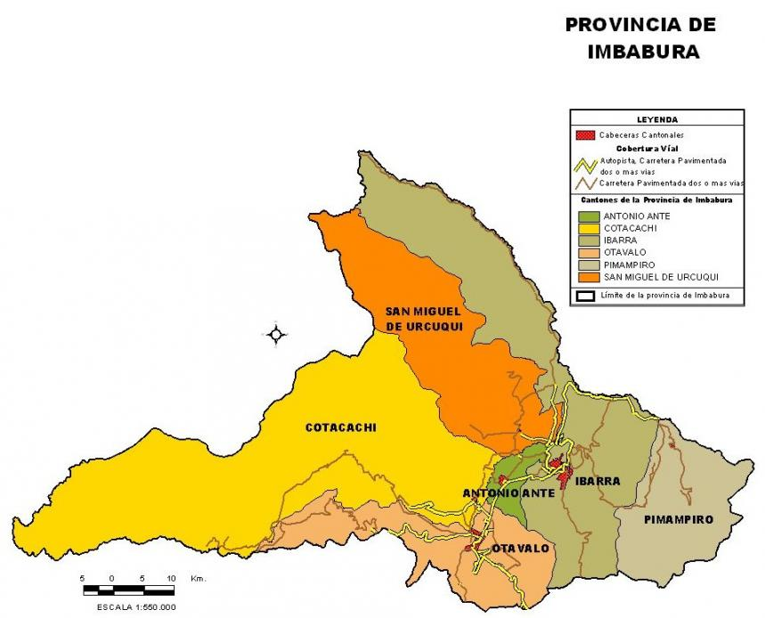
Ubicación del lugar de Investigación
Ubicación Política: La presente investigación se realizó en la provincia de Imbabura, cantón Ibarra, parroquia de Ambuquí; perteneciente al Valle del Chota. Las muestras recolectadas para evaluar el efecto de las aplicaciones de control fueron analizadas en el laboratorio de Entomología.
Ubicación Geográfica: El Valle del Chota se encuentra en una posición geográfica de 0° 27´ (N) y 78° 00´ (O)

Slide 21
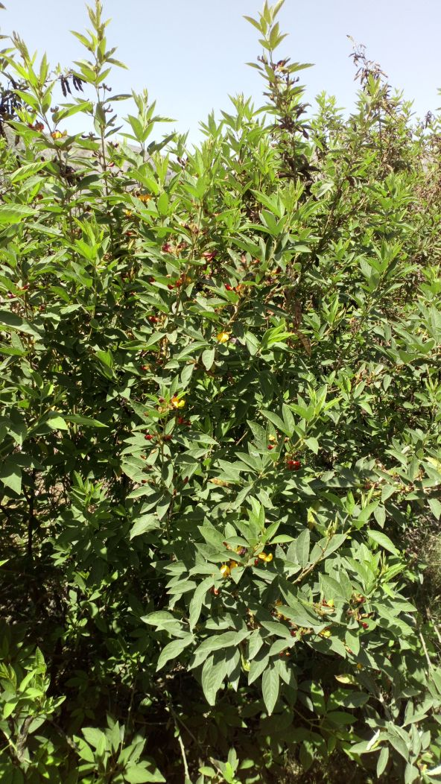
Selección del Cultivar
Se seleccionó el gandul (Cajanus cajan DC.) debido a la importancia económica que tiene en las regiones subtropicales y cálidas, donde su consumo es de trascendental interés para los habitantes de la zona del El Chota al ser un sustituto de proteína en la dieta diaria alimenticia de sus pobladores; y al no tener registro de bibliografía en el tema de control de plagas en el Ecuador en dicho cultivo, sin embargo el motivo más importante fue que plaga es cuarentenaria y para fines de exportación en el país, sería un verdadero riesgo su presencia en otros cultivos.

Slide 22
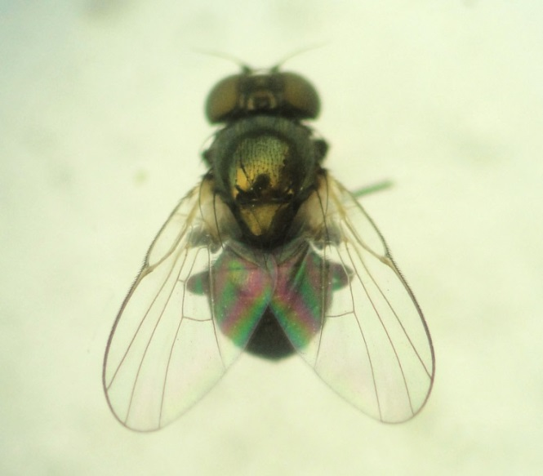
Identificación de la plaga a controlar
Melanagromyza obtusa Malloch. Se realizó visitas de campo en la zona de estudio, para determinar la presencia de la plaga en el Valle de El Chota, determinándose por medio de recolección de muestras y posterior análisis en el laboratorio de Entomología la existencia de la plaga a estudiarse.
Cabe recalcar que dicha plaga causa daños en cultivos de gandul establecidos en cercas vivas entre frutales en la zona, teniendo como hospederos alternativos a otras plantas donde sin ser su objetivo, también causa daños.

Slide 23
Materiales de Campo
Insecticidas (Actara y Confidor)
Bomba de mochila Senior
Lupa 10X
Estiletes
Estereomicroscopio
Computadora y programas
Cámara fotográfica
Fijador
Equipo de aplicación
Pantalla
Entomopatógenos: 2 cepas de Beauveria bassiana.
Materiales de Laboratorio
Tarrinas plásticas transparentes
Frascos de vidrio
Ligas, pinzas y estiletes
Alcohol glicerinado
Etiquetas
Goma, alfileres
Estereoscopio.

Slide 24
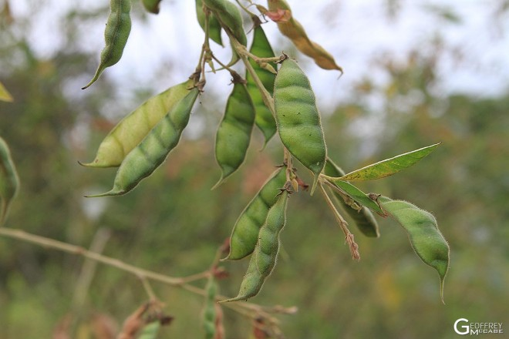
MÉTODOS
El trabajo de investigación se lo realizó en el Valle de El Chota, en el momento de mayor infestación de la mosca asiática Melanagromyza obtusa Malloch; la cuál ataca a las vainas, dentro de la cual se encuentran los granos que son el fruto del cultivo de (Cajanus cajan D.C.) frijol de palo “Guandul”, para así evaluar de la mejor manera la efectividad de los diferentes tratamientos.

Slide 25
BIOPESTICIDAS
Bassianil Wp: Es una solución a base de Beauveria bassiana que ataca los insectos del orden Hemíptero, Coleóptera; tales como: broca del café, chinches, picudos, etc. Concentración: 1x10⁹Unidades Formadoras de Conidios (UFC) por gramos.
Concentración 1: La formulación de (Bassianil Wp) tiene 1$×{10}^{9}$esporas viables/ 1 gramo, se realizó la dilución para llevarlo a 3.85$×{10}^{5}$ en un litro de agua, dando como resultado 0,000385 gr/L, y para 100 Litros se diluyen 0,0385 gr de la formulación.
Concentración 2: La formulación de (Bassianil Wp) tiene 1$×{10}^{9}$esporas viables/ 1 gramo, se realizó la dilución para llevarlo a 3.85$×{10}^{6}$. en un litro de agua, 0,00385 gr/L y para 100 Litros se diluyen 0,385 gr de la formulación.

Slide 26
INSECTICIDAS
ACTARA WG25 (Thiamethoxam): Para la preparación de la mezcla (caldo) se agregaron 250g de ACTARA® 25 WG, en 1000 litros de agua, luego se agito hasta obtener una solución homogénea. El preparado se realizó el mismo día de la aplicación del producto. Luego se aplicó en (drench) dirigida a la base de la planta con una dosis de 100cc/planta, utilizando una bomba de mochila marca (Senior), equipada con boquilla de cono hueco.
CONFIDOR 350 SC (Imidacloprid): Para la preparación de la mezcla (caldo) se agregaron 450 cc de CONFIDOR 350 SC, en 1000 litros de agua, luego se agito hasta obtener una solución homogénea. El preparado se realizó el mismo día de la aplicación del producto. Luego se aplicó por vía foliar, utilizando una bomba de mochila marca (Senior), equipada con boquilla de cono hueco.

Slide 27
Manejo del Experimento
Fechas de inicio, evaluación y culminación del ensayo
Fecha de inicio: 3 de agosto de 2017
Fechas de evaluación: 3 de agosto (evaluación inicial)
Fechas de aplicación: 8 y 23 de agosto de 2017
(primera y segunda aplicación de Biopesticidas respectivamente)
18 de agosto y 2 de Octubre
(Primera y segunda aplicación de Insecticidas sintéticos)
Fecha de culminación: 17 de octubre de 2017
Se realizaron 2 aplicaciones con intervalos de 15 días, tanto para los biopesticidas como los insecticidas sintéticos, separados por lotes, realizando la aplicación en primer lugar los biopesticidas y posteriormente los insecticidas de síntesis, como se detalla en las fechas de aplicación.

Slide 28
Diseño de la investigación
Factores de estudio:
A. Biopesticidas
$B_{1}$= Beuveria bassina (cepa 1)
$B_{2}$= Beuveria bassina (cepa 2)
B. Concentraciones
${ C}_{1}$= 3.85$×{10}^{5}$esporas viables/ gramo de suelo seco (concentración mínima).
$C_{2}$= 3.85$×{10}^{6}$esporas viables/ gramo de suelo seco (concentración máxima).
C. Moléculas de síntesis
$M_{1}=$Thiamethoxan (Actara WG25)
$M_{2}=$Imidacloprid (Confidor)
D. Concentraciones
$Q_{1}=0.25 g/l.$ de (Actara WG25)
$Q_{2}=0.45 cc/l.$ de (Confidor)

Slide 29
Tabla 1. Tratamientos utilizados en el presente ensayo
Trat. | Nomenclatura | DESCRIPCIÓN
 |  | Pesticidas/Biopesticidas | Concentraciones
$$T_{1}$$ | $$B_{1}C_{1}$$ | Beuveria b. (cepa 1) | 3.85$×{10}^{5}$esporas viables/g suelo seco
$$T_{2}$$ | $$B_{1}C_{2}$$ | Beuveria b. (cepa 1) | 3.85$×{10}^{6}$esporas viables/g suelo seco
$$T_{3}$$ | $$B_{2}C_{1}$$ | Beuveria b. (cepa 2) | 3.85$×{10}^{5}$esporas viables/g suelo seco
$$T_{4}$$ | $$B_{2}C_{2}$$ | Beuveria b. (cepa 2) | 3.85$×{10}^{6}$esporas viables/g suelo seco
$$T_{5}$$ | $$M_{1}Q_{1}$$ | Thiamethoxan | $$0.25 g/l.$$
$$T_{6}$$ | $$M_{2}Q_{2}$$ | Imidacloprid | $$0.45 cc/l.$$
$$T_{7}$$ | T | Testigo absoluto

Slide 30
Tipo de diseño Experimental
Se utilizó un diseño experimental de Bloques Completamente al Azar (DBCA) con siete tratamientos y cuatro repeticiones, prueba de significación de LSD Fisher (alfa=0,05), para el análisis estadístico de los resultados se utilizó el procesador INFOSTAT.ITRES.

Slide 31
Características de las Unidad Experimental:
La unidad experimental estuvo conformada por una parcela de las siguientes especificaciones:
Distancia de siembra: 1,5 m entre doble hilera y 0,5 m entre planta.
Tamaño de la parcela: (2 m x 1,5 m) 3 m²
N° de plantas/parcela: 10
N° de plantas/parcela neta: 10
N° de parcelas: 28

Slide 32
Variables Analizadas:
Número de larvas vivas/vaina/planta/tratamiento
2. Número de larvas muertas/vaina/planta/tratamiento

Slide 33
Técnicas de recolección de datos:
Se tomaron 5 plantas de la parcela neta, y se seleccionaron 5 vainas por cada estrato (tercio inferior, tercio medio y tercio superior), en cada evaluación a los 5 y 10 días de la primera aplicación y 5 Y 10 días en la segunda aplicación. Se tomaron 15 vainas por planta, que fueron separadas de la planta y colocadas en fundas de papel kraft y debidamente identificadas. Posteriormente las muestras recolectadas se colocaron en cajas de cartón con la finalidad de que no sufran daños durante el transporte.

Slide 34
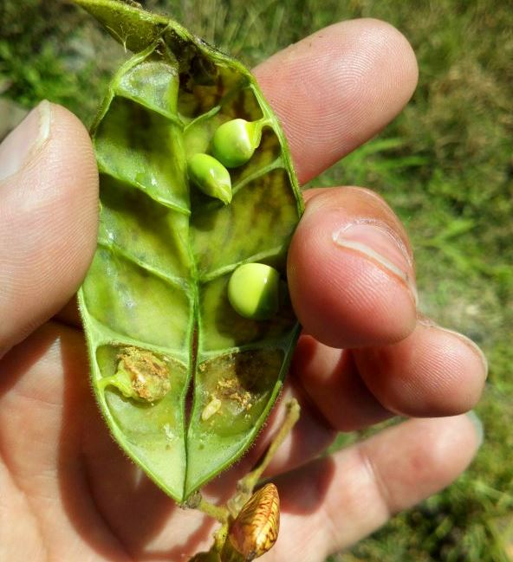
Figura 3. Recolección de muestras.

Slide 35
Técnicas de análisis de datos
Se tomaron 5 plantas por parcela, que fueron llevadas al laboratorio donde se realizó la apertura de vainas, las cuales se abrieron con un estilete y se evaluó la presencia o ausencia de larvas en las vainas, se contabilizaron las larvas presentes por vaina y por tratamiento, luego de las aplicaciones; se contabilizaron larvas muertas y vivas utilizando un microscopio marca LEICA S4E, todos los datos ingresaron, al formulario de laboratorio.
El informe técnico sobre la investigación se estructuró según normas establecidas de redacción técnica y con análisis estadístico recomendado para este tipo de investigación (prueba de significación de LSD Fisher (alfa=0,05), para el análisis estadístico de los resultados se utilizó el procesador INFOSTAT.ITRES

Slide 36
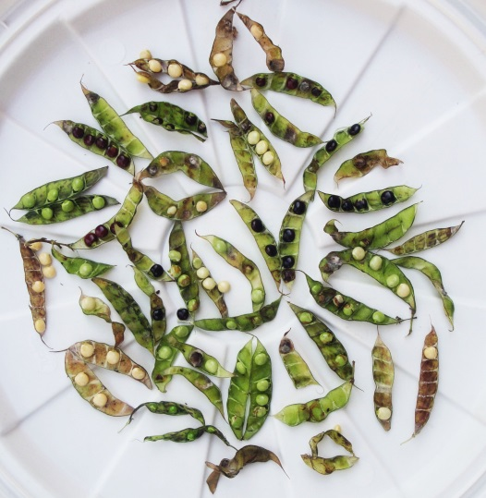
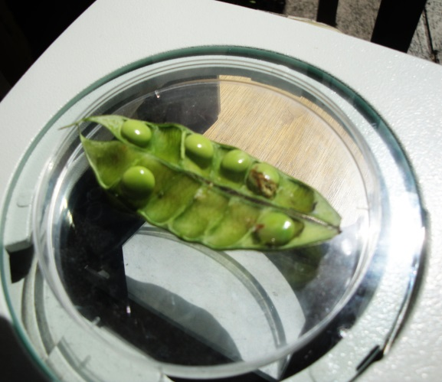
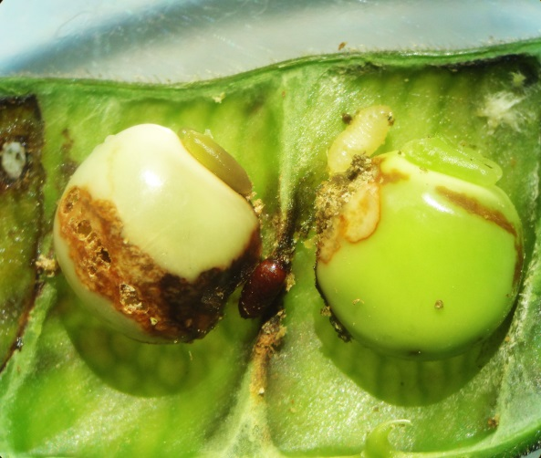
Figura 4. Presencia o ausencia de larvas vivas o muertas por vaina.

Slide 37
RESULTADOS DE LA INVESTIGACIÓN
Análisis de los resultados
Tabla 2
Prueba de hipótesis secuenciales para analizar el efecto de los tratamientos y número de evaluación en la variable dependiente número de larvas vivas/vaina.
 | numDF | F-value | p-value
(Intercept) | 1 | 4230.91 | <0.0001
N° EVALUACIÓN | 4 | 66.65 | <0.0001
TRATAMIENTO | 6 | 17.63 | <0.0001
N°.EVALUACIÓN:TRAT. | 24 | 1.53 | 0.0745

Slide 38
Tabla 3
Medias ajustadas y errores estándares para número de evaluación en la variable dependiente número de larvas vivas/ vaina.
N° Evaluación | Medias | E.E
1 | 3.88 | 0.09 | A
2 | 2.62 | 0.09 |  | B
3 | 2.32 | 0.09 |  |  | C
4 | 2.26 | 0.09 |  |  | C | D
5 | 2.02 | 0.09 |  |  |  | D

Slide 39
Tabla 4
Medias ajustadas y errores estándares para tratamientos, en la variable dependiente de Número de larvas vivas/ vaina.
N° Evaluación | Medias | E.E
7 | 3.44 | 0.11 | A
4 | 2.70 | 0.11 |  | B
1 | 2.66 | 0.11 |  | B
2 | 2.64 | 0.11 |  | B
3 | 2.63 | 0.11 |  | B
6 | 2.29 | 0.11 |  |  | C
5 | 1.99 | 0.11 |  |  |  | D

Slide 40
Tabla 5
Prueba de hipótesis secuenciales para analizar el efecto de los tratamientos y número de evaluación en la variable dependiente número de larvas muertas/vaina.
 | numDF | F-value | p-value
(Intercept) | 1 | 5039.72 | <0.0001
N° EVALUACIÓN | 4 | 80.36 | <0.0001
TRATAMIENTO | 6 | 23.47 | <0.0001
N°.EVALUACIÓN:TRAT. | 24 | 7.24 | <0.0001

Slide 41
Tabla 6
Medias ajustadas y errores estándares para número de evaluación en la variable dependiente, número de larvas muertas/ vaina.
N° Evaluación | Medias | E.E
3 | 2.33 | 0.06 | A
4 | 2.23 | 0.06 | A | B
5 | 2.16 | 0.06 |  | B
2 | 1.88 | 0.06 |  |  | C
1 | 1.00 | 0.06 |  |  |  | D

Slide 42
Tabla 7
Medias ajustadas y errores estándares para tratamientos, en la variable dependiente número de larvas muertas/ vaina.
TRATAMIENTO | Medias | E.E
6 | 2.29 | 0.07 | A
5 | 2.17 | 0.07 | A | B
2 | 2.01 | 0.07 |  | B | C
3 | 1.94 | 0.07 |  |  | C
4 | 1.93 | 0.07 |  |  | C
1 | 1.92 | 0.07 |  |  | C
7 | 1.20 | 0.07 |  |  |  | D

Slide 43
Medias ajustadas y errores estándares para la interacción del número de evaluación y tratamientos, en la variable dependiente número de larvas muertas/ vaina.
En la interacción entre el número de evaluación y tratamientos, se puede observar que el menor número de larvas muertas/ vaina ocurrió en la primera evaluación que involucra el ensayo inicial (sin aplicación de biopesticidas e insecticidas de síntesis), y el testigo que es el tratamiento 7, resaltando los mejores efectos después de los 10 días de la primera aplicación con insecticidas de síntesis, pero con valores estadísticamente similares con el 50% de los resultados utilizando biopesticidas siendo su mayor efecto después de la segunda aplicación y con la mayor concentración 3.85$×{10}^{6}$esporas viables/g suelo seco.

Slide 44
Discusión de los resultados
La prueba de hipótesis para la variable larvas muertas/vaina, mostraron diferencias altamente significativas para efectos del tratamiento, número de evaluación, y la interacción, exponiendo que se controló la plaga, con mejores resultados a partir de los diez días de la primera aplicación. Los insecticidas sistémicos arrojaron el mejor tratamiento para el control de la mosca asiática, resultados que se pueden comparar con los obtenidos por Segura, Y., et al (2005).

Slide 45
Jitendra, K., et al, (2017). Consiguieron similar resultados con la aplicación secuencial de Chlorantraniliprole – Indoxacarb,- Acetamiprid y Acephate, proporcionando un mejor control de M. obtusa, C. gibbosa y H. armigera en gandul. Lo que concuerda con nuestra investigación donde se utilizó, Thiamethoxan (Actara WG25) 0.25 g/l e Imidacloprid (Confidor) 0.45 cc/l. que son insecticidas sistémicos, arrojando los mejores resultados.

Slide 46
Cedano, J. et al. 2002, evaluaron en República Dominicana 7 insecticidas los cuales consistieron en: 4 de contacto y 3 de síntesis; con aplicaciones a intervalos de 12 días, donde encontraron un porcentaje de daño de 27% menor en los tratamientos que recibieron insecticida, en contraste con el testigo. Los daños fueron menores en un 10% cuando se aplicaron insecticidas sistémicos, en oposición a los de contacto; en nuestro caso, los tratamientos presentaron mejores resultados con la aplicación de insecticida sistémico, tenemos un 52% daño menor en en comparación con el testigo.

Slide 47
En cuanto al control con biopesticidas en el presente estudio se observó que la aplicación del hongo Bauveria bassiana, causo efecto en el control de la mosca asiática Melanagromyza obtusa Malloch, siendo superado por el control químico con insecticidas de síntesis, similar resultados se observó en otros estudios, llegando a recomendar la combinación de insecticidas químicos y biopesticidas ya que demostraron ser más efectivos en comparación con los tratamientos donde solo se usaban los biopesticidas (Snehel, C., & Meena A., 2016).

Slide 48
Comprobación de hipótesis
Hi: Ho: Las cepas de Beauveria bassiana y los químicos de síntesis (Thiamethoxan (Actara WG25) 0.25 g/l, o Imidacloprid (Confidor) 0.45 cc/l.) son capaces de controlar Melanagromyza obtusa “Malloch” en el cultivo de frejol de palo “guandul”.

Slide 49
Conclusiones
Melanagromyza obtusa Malloch, es una plaga que se controla con la aplicación de Thiamethoxan (Actara WG25) 0.25 g/l, o Imidacloprid (Confidor) 0.45 cc/l.
El uso de Beauveria basiana controló hasta el 50% de infestación de Melanagromiza obtusa Malloch. En el fruto de la vaina del cultivo de (Cajanus cajan D.C.) frijol de palo (Guandul).
Con la combinación de de Thiamethoxan (Actara WG25) 0.25 g/l, o Imidacloprid (Confidor) 0.45 cc/l. y los biopesticidas a base de Beauveria basiana, permiten un control protectante de Melanagromyza obtusa “Malloch” en frejol de palo “Guandul”, Además permite proteger otros cultivos de mayor importancia como el frejol (P. vulgaris).

Slide 50
Recomendaciones
La aplicación de Thiamethoxan (Actara WG25) 0.25 g/l, o Imidacloprid (Confidor) 0.45 cc/l. son sintéticos eficaces para el control de Melanagromyza obtusa “Malloch” en el Guandul.
Es factible utilizar los biopesticidas a base de Beauveria basiana, en combinación con insecticidas de síntesis (Thiamethoxan (Actara WG25) 0.25 g/l, o Imidacloprid (Confidor 0.45 cc/l.) para complementar su efecto ya que tiene el potencial de controlar el 50% la plaga.

Slide 51
Recomendaciones
Aumentar otros medios de control, como trampas de luz o trampas amarillas, en combinación con los métodos estudiados para generar más eficiencia.
Sin duda alguna el uso de pesticidas químicos manejan altos porcentajes de eficiencia en el control de plagas, sin embargo, desde el punto de vista ético, hay q manejar todos los productos de acuerdo a las recomendaciones de la casa comercial y en base a los resultados encontrados en esta investigación y validaciones posteriores.
El uso de biopesticidas para el control de plagas, ha sido recomendado mundialmente, más aún, teniendo en cuenta las exigencias por parte de los consumidores de obtener de los productores, alimentos sin residuos tóxicos provenientes del manejo agrícola, responsables con el medio ambiente y sobre todo limpios sanos y con los nutrientes necesarios para satisfacer las necesidades alimenticias de la población.

Slide 52
GRACIAS

